Slide 1
«Использование игровых технологий с целью повышения мотивации обучающихся по дополнительной образовательной программе.»
Педагог дополнительного образования МКОУ ДО ЦР «Поколение»
Соловьева Ольга Сергеевна

Slide 2
Успех и эффективность занятий с детьми определяет не только то, чему мы учим ребенка, но и в значительной степени то, как проводятся эти занятия.
При организации занятий педагог должен хорошо знать и учитывать то, что делает обучение легче, приятнее, интереснее и эффективнее.
И одной из уникальных форм обучения, которая позволяет сделать увлекательными наши занятия являются игровые технологии.
Notes:
ПРИМЕЧАНИЕ. Чтобы изменить изображения на этом слайде, выберите рисунок и удалите его. Затем нажмите значок вставки рисунка в заполнителе, чтобы вставить собственное изображение.

Slide 3
Что такое игра?
Помогает снять чувство усталости.
Раскрывает способности детей, их индивидуальность.
Помогает с увлечением осваивать новые теоретические вопросы и закреплять знания полученные в процессе обучения.
Усиливает непроизвольное запоминание.
Организация деятельности группы детей:
Notes:
ПРИМЕЧАНИЕ. Чтобы изменить изображения на этом слайде, выберите рисунок и удалите его. Затем нажмите значок вставки рисунка в заполнителе, чтобы вставить собственное изображение.

Slide 4
Игра:
* Общение.
* Решение проблем.
* Соревновательный компонент.
* Развитие творческих способностей.
Notes:
ПРИМЕЧАНИЕ. Чтобы изменить изображения на этом слайде, выберите рисунок и удалите его. Затем нажмите значок вставки рисунка в заполнителе, чтобы вставить собственное изображение.

Slide 5
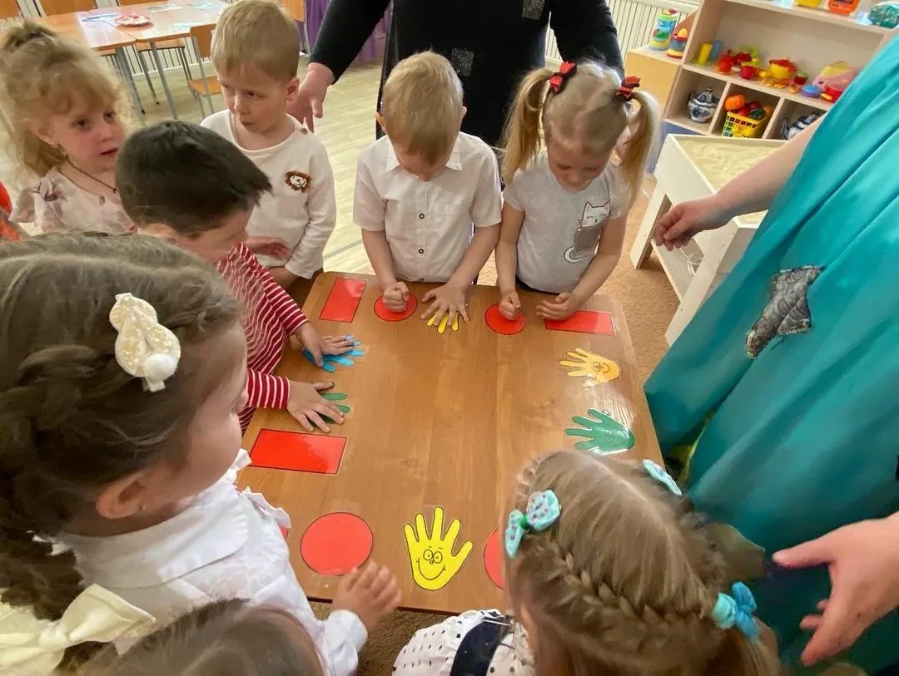
Что должен знать педагог при выборе игры?
Игра должна вызывать интерес.
Тема игры должна соответствовать
теме занятия.
Уровень сложности.
Лимит времени.

Slide 6
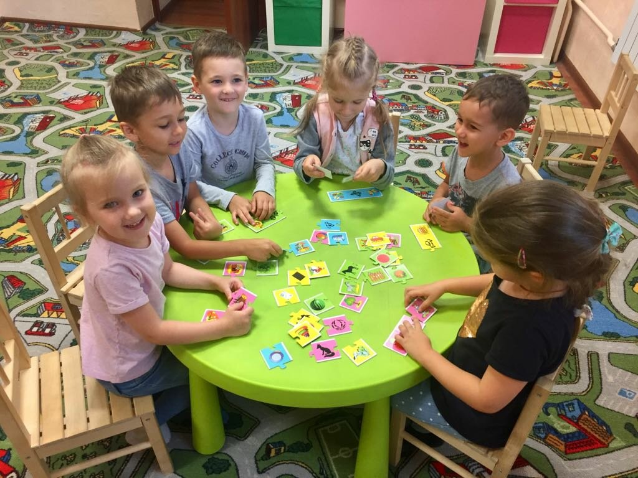
Подготовка игры:
Быстрота Простота

Slide 7
Алгоритм и результат игры:
Объяснение правил.
Проведение игры.
Подведение результатов, выявление победителя.
Анализ ошибок.
Анализ трудностей.
Анализ достижений.

Slide 8
Концептуальная основа игровых технологий:
Игра – это мощный стимул в обучении, это разнообразная и сильная мотивация.
Игра – эмоциональный ускоритель обучения.
Игра – классический способ обучения действием.
Игра – поле для творчества.
Игра позволяет расширить границы собственной жизни ребенка.
Игра как возможность реализации воспитательных целей.

Slide 9
Игровые функции:
Игровая деятельность выполняет функции:
*развлекательную (развлечь, воодушевить, пробудить интерес);
*коммуникативную (освоение диалектики общения);
*игротерапевтическую (преодоление различных трудностей, возникающих в других видах жизнедеятельности);
*диагностическую (выявление отклонений от нормального поведения, самопознание в процессе игры);
*коррекции (внесение позитивных изменений в структуру личностных показателей);
*межнациональной коммуникации (усвоение единых для всех людей социально-культурных ценностей);

Slide 10
Главные черты игры:
свободная развивающая деятельность;
творческий, импровизационный, активный характер;
эмоциональная приподнятость деятельности;
наличие правил, содержания, логики и временной последовательности развития.

Slide 11
Игра как метод обучения
* в качестве самостоятельных технологий для освоения понятия, темы и даже раздела учебного предмета;
* как элементы (иногда весьма существенные) более обширной технологии;
* в качестве занятия или его части (введения, объяснения, закрепления, упражнения, контроля);
* как технологии свободной деятельности

Slide 12
Пальчиковая, зрительная, дыхательная гимнастика – игровая физкульт минутка
Физкульт минутка - проводится, с целью активно изменить деятельность детей и этим ослабить утомление, а затем снова переключить их на продолжение занятие, развивать речь, координацию движения и мелкую моторику
Пальчиковая гимнастика - простые движения рук помогают убрать напряжение не только с самих рук, но и с губ, снимают умственную усталость. Они способны улучшить произношение многих звуков, а значит развивать речь ребенка.
Зрительная гимнастика - улучшает кровоснабжение глазных яблок, нормализует тонус глазодвигательных мышц, способствует быстрому снятию зрительного утомления.
Дыхательная гимнастика - правильное дыхание стимулирует работу сердца, головного мозга и нервной системы, избавляет человека от многих болезней, улучшает пищеварение, эффективная профилактика снижения заболеваемости.

Slide 13
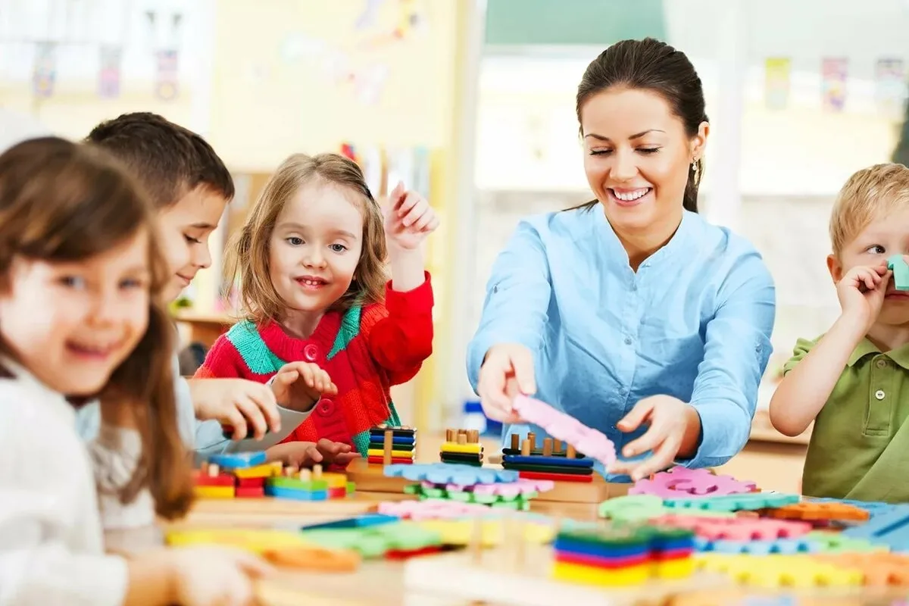
Вывод:
Обучение в форме игры может и должно быть интересным, занимательным, но не развлекательным.
Составление игровых технологий из отдельных игр и элементов - забота каждого педагога.
Игра – это дело серьёзное!

